Slide 1



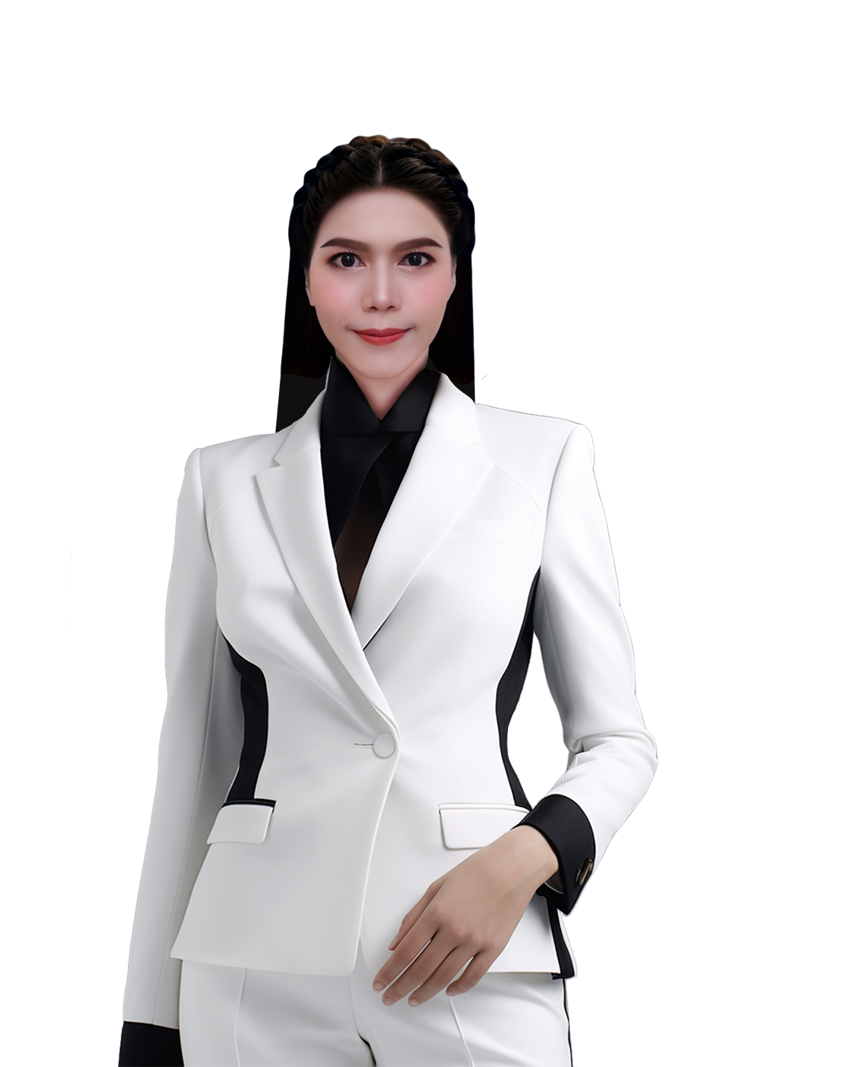
เอกสารประกอบคำร้องขอย้าย
ข้าราชการครูและบุคลากรทางการศึกษา
ตำแหน่งครู
อ
นางสื่อแบ่งปัน ครูกระแต
ตำแหน่งครู วิทยฐานะครูชำนาญการ
กลุ่มสาระการเรียนรู้คณิตศาสตร์
โรงเรียนสื่อแ่บ่งปังครูกระแต
สำนักงานเขตพื้นที่การศึกษามัธยมศึกษาชัยภูมิ

Slide 2

เอกสารประกอบคำร้องขอย้าย
ข้าราชการครูและบุคลากรทางการศึกษา ตำแหน่งครู
นางสื่อแบ่งปัน ครูกระแต
ตำแหน่งครู วิทยฐานะครูชำนาญการ
โรงเรียนสื่อแบ่งปันครูกระแต

